Slide 1
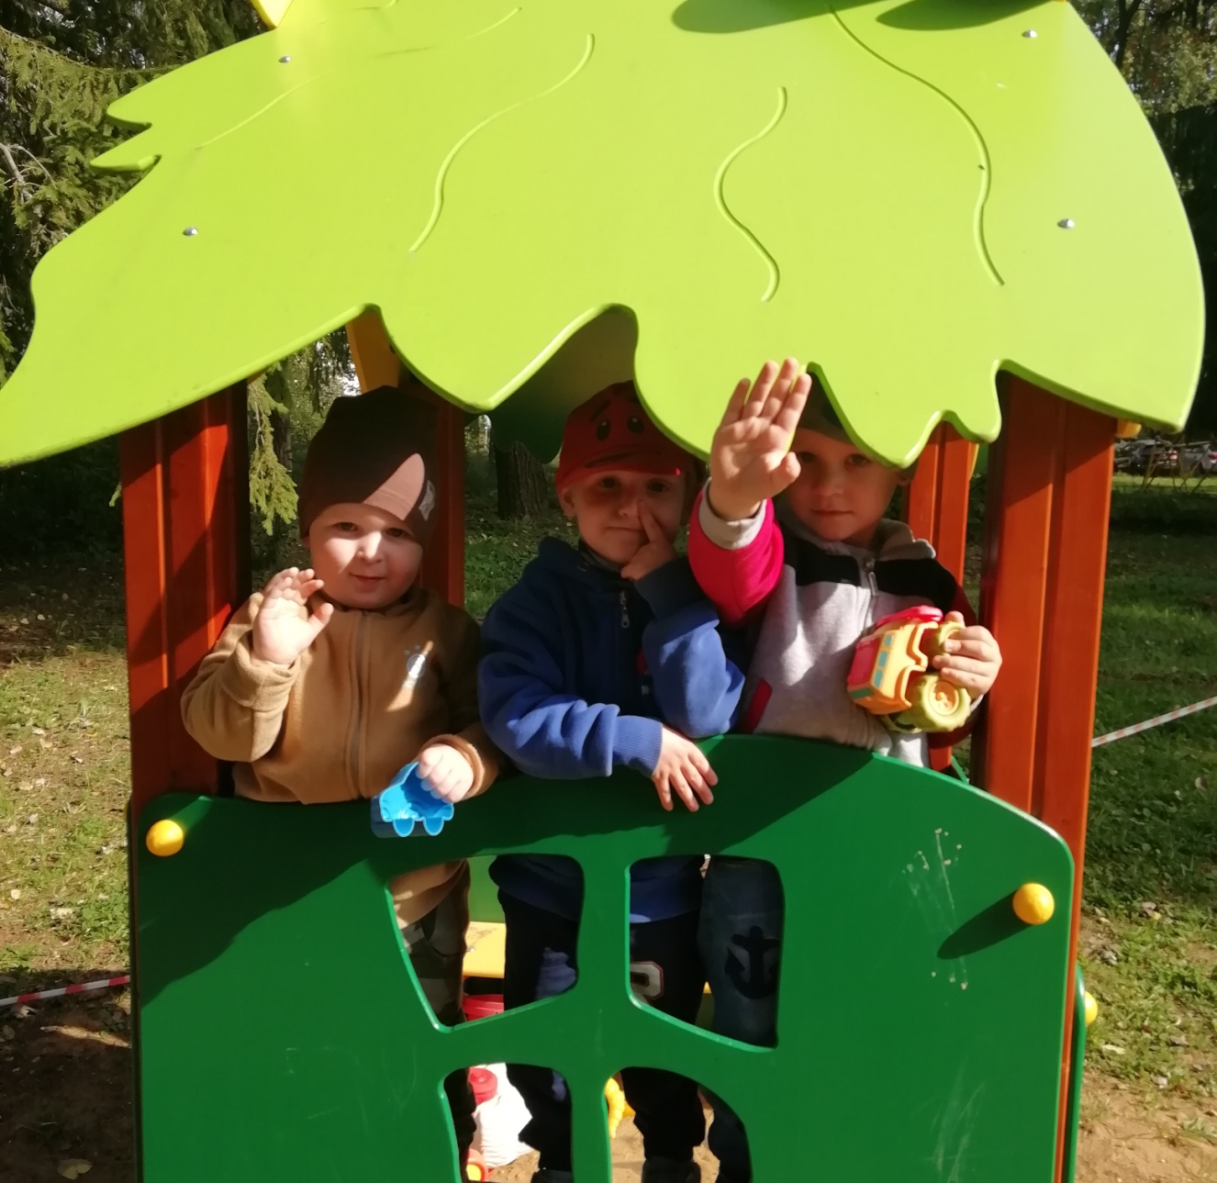
Игра – не забава!
Подготовила: Хайрулина Г.К.

Slide 2
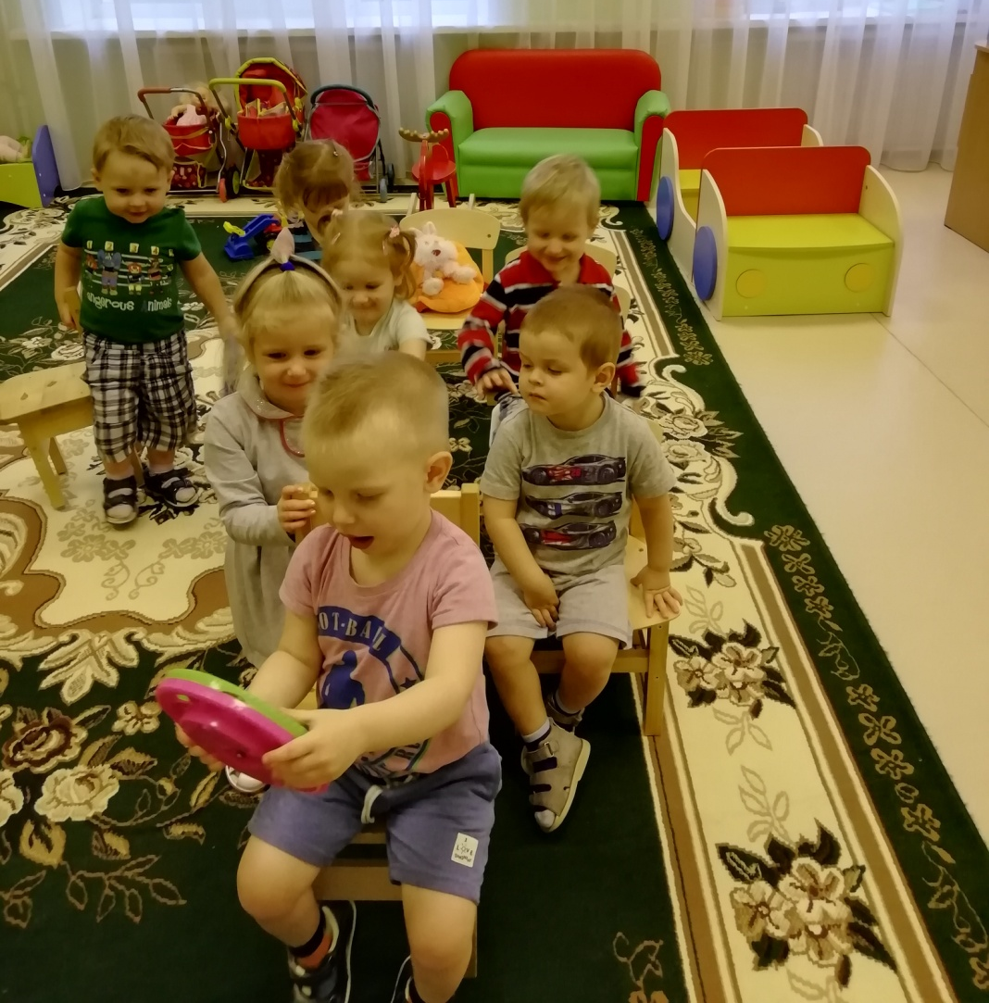
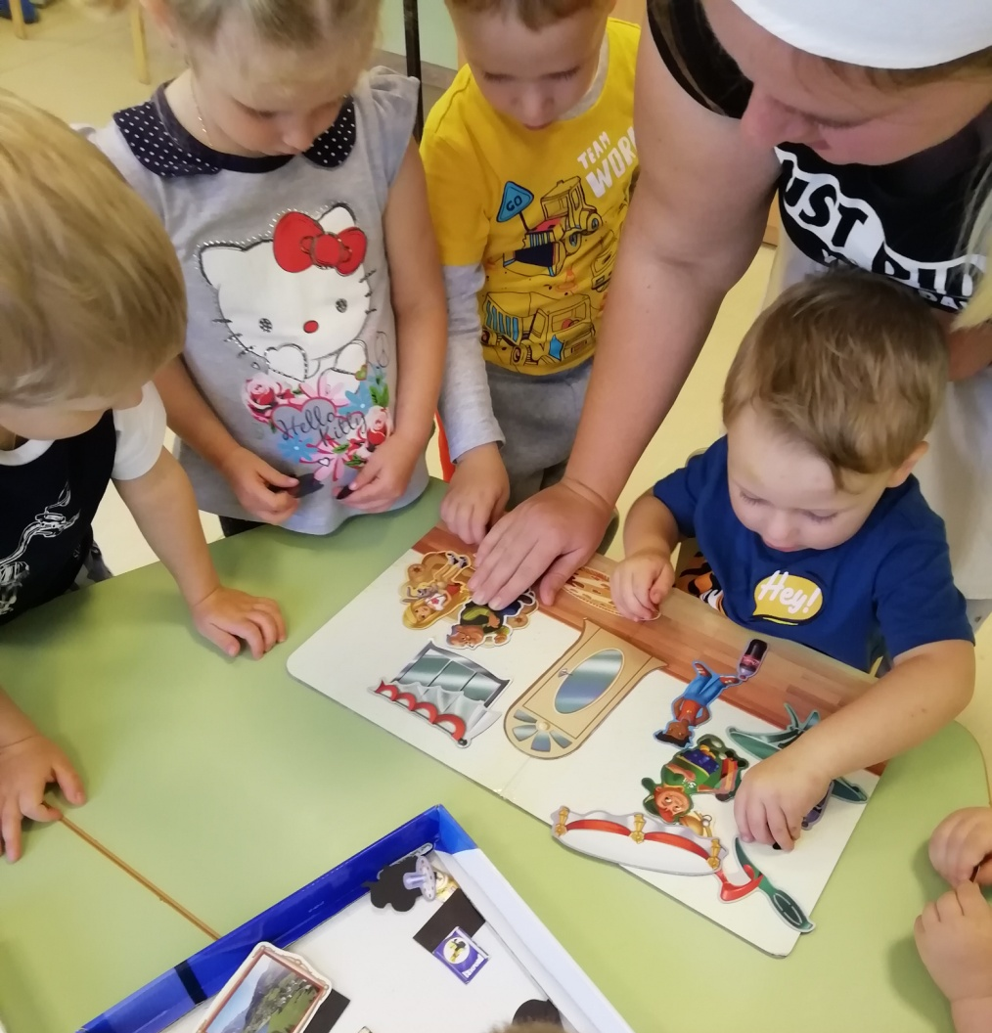
Главное место в жизни наших детей должна занимать игра.
Играя, ребенок учится и познает жизнь

Slide 3
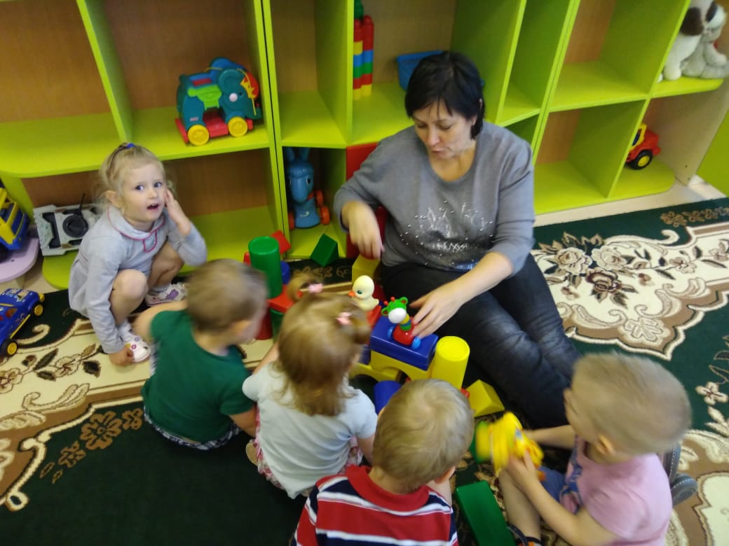
Если не руководить игрой, то у малышей не сформируется умение играть как самостоятельно, так и с другими детьми
Играйте с ребенком каждый день, при этом не одергивайте его, не читайте нотации. А если просит многократно повторить сюжет, не отказывайте в этом.

Slide 4
Что надо учитывать ,покупая игрушку?
Игрушка должна быть безопасной
Не следует покупать много игрушек, одного вида
Не следует покупать специально игрушки для мальчиков и девочек.

Slide 5
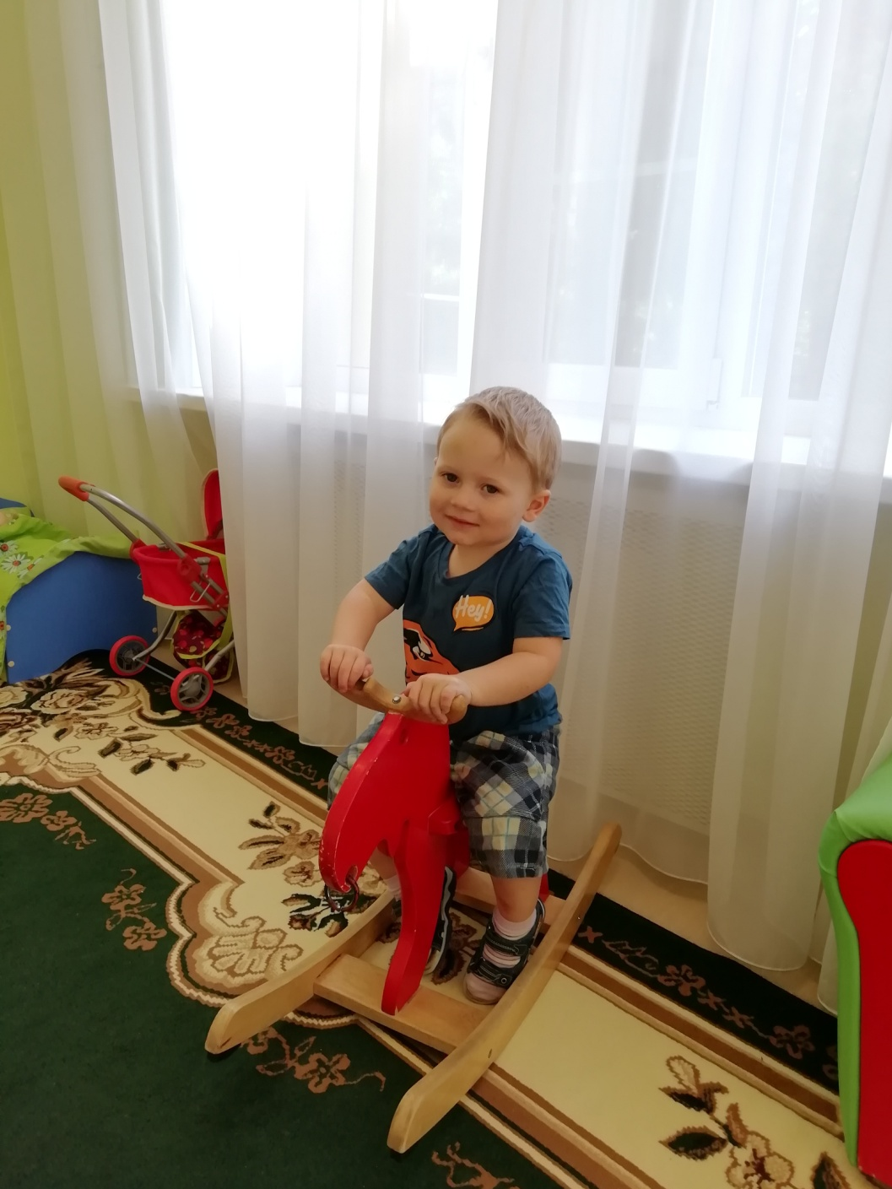

Slide 6
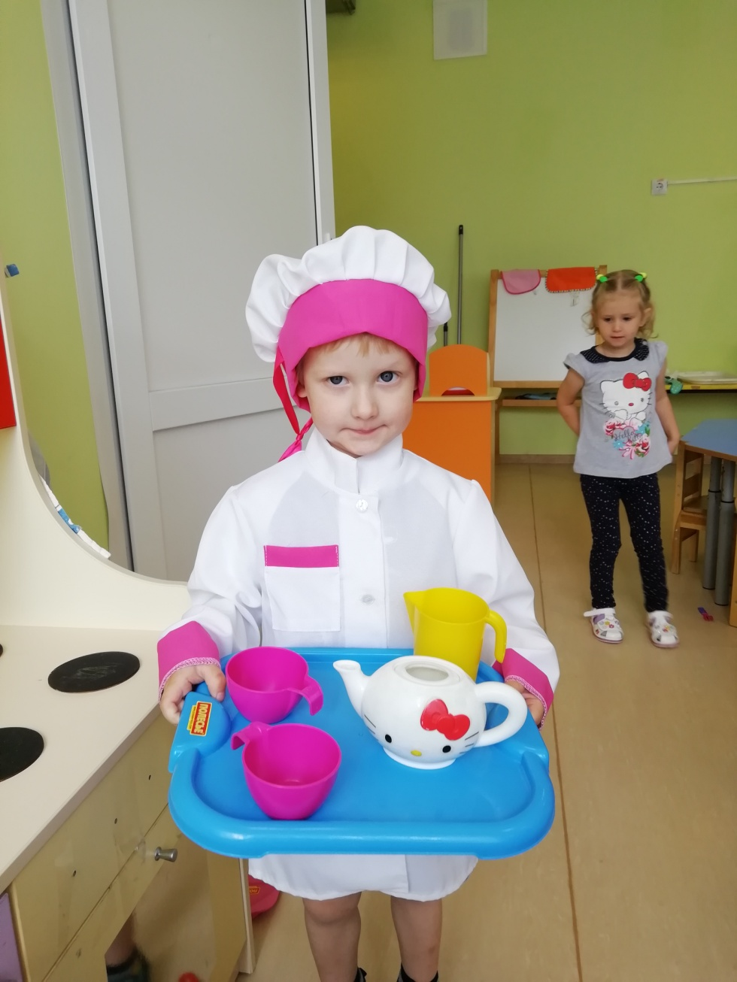
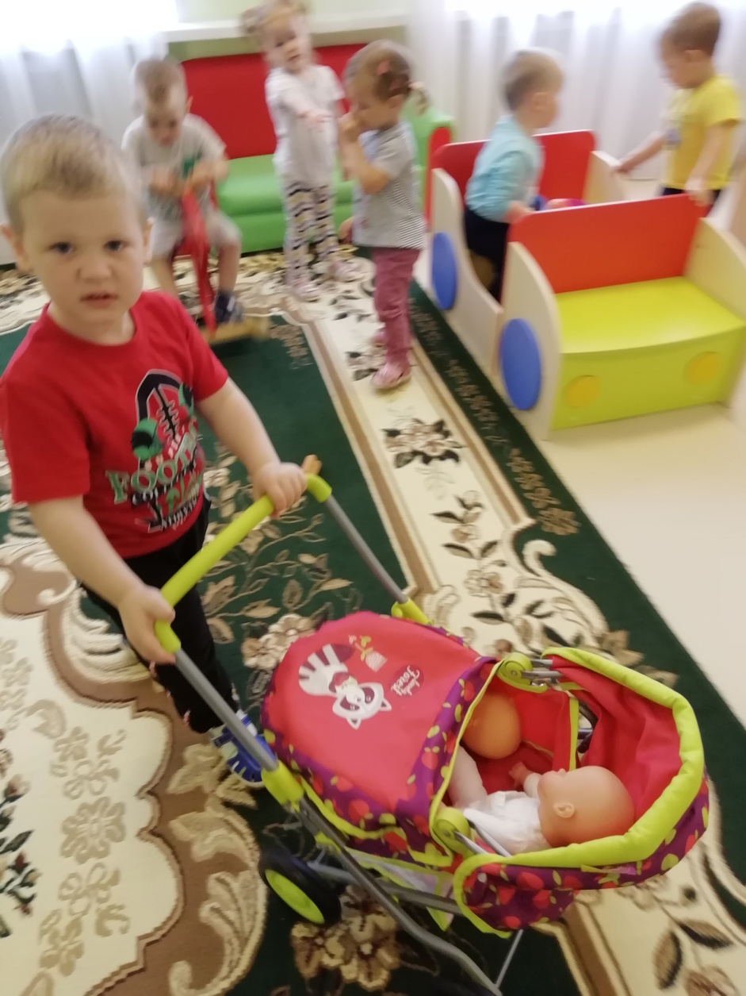

Slide 7
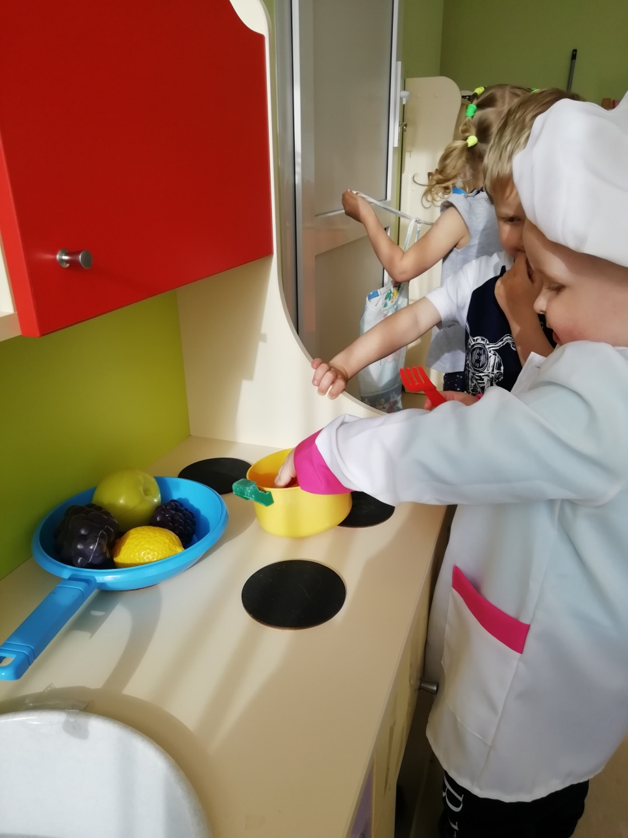
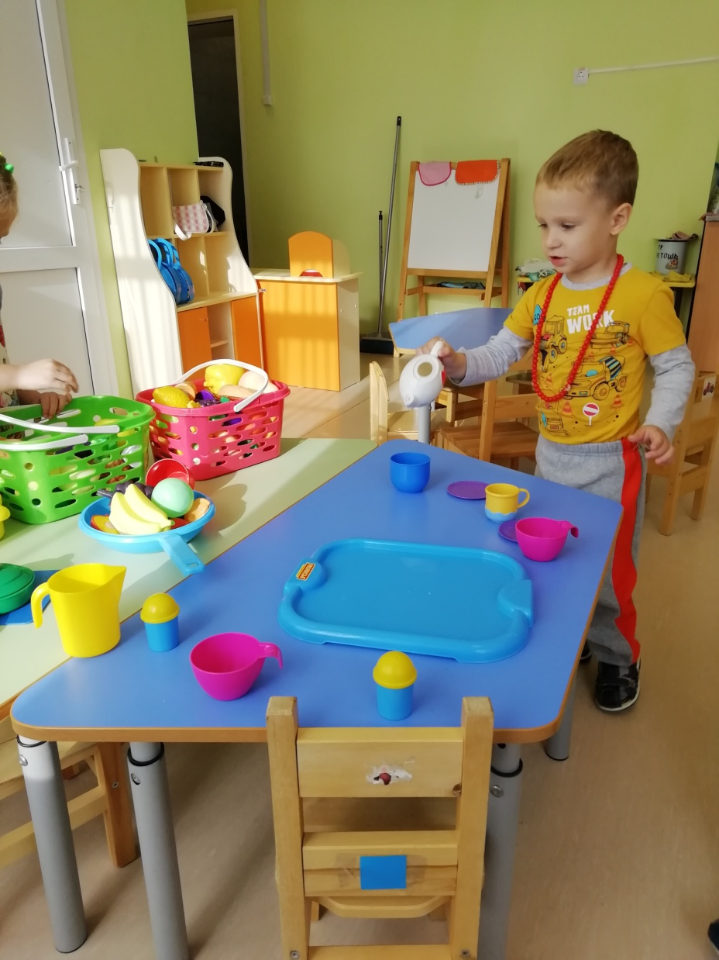

Slide 8
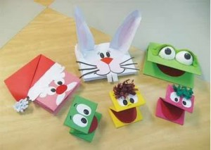
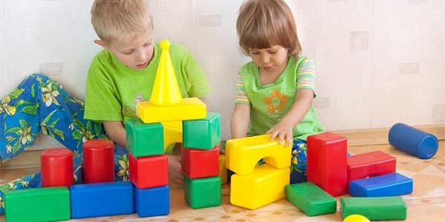
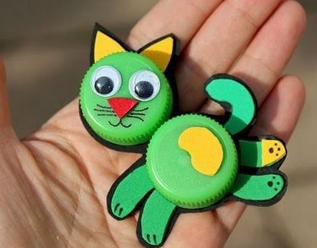
Игрушек должно быть не много;
Большое значение имеют игрушки -самоделки.

Slide 9
Если ребенок отказывается убирать игрушки, можно прибегнуть к маленьким хитростям:
Кто быстрее наведет у себя порядок
Пора собираться гулять, все игрушки- по местам.
Игра»Хитрый глаз»

Slide 10
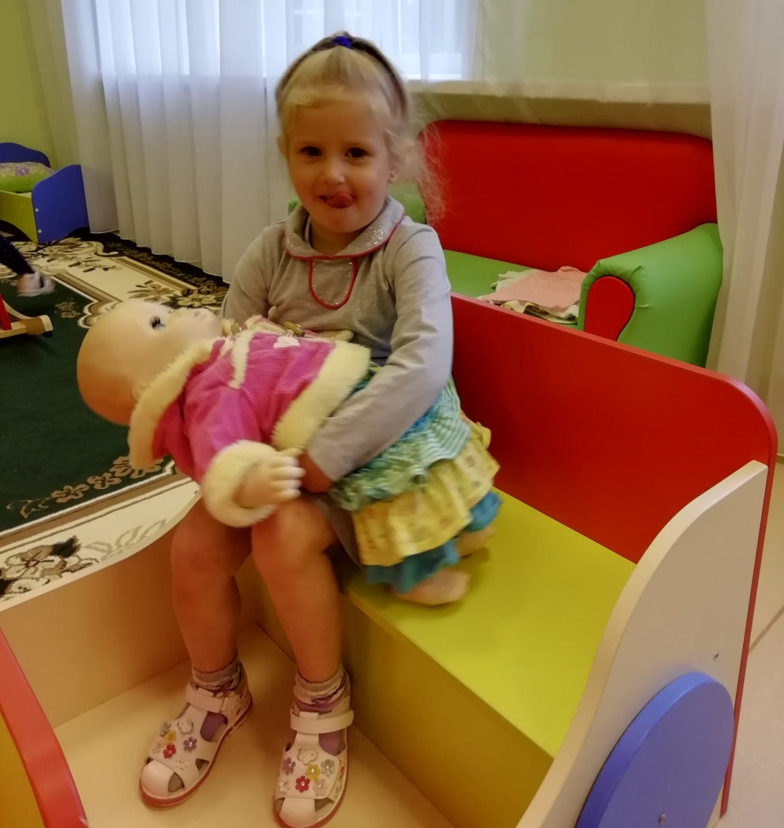
Как воспитать у детей бережное отношение к игрушкам?
Приучайте детей ухаживать за игрушками
Время от времени
вместе с ребенком
осматривайте его игровое хозяйство.

Slide 11
Где хранить игрушки?
Игрушки следует расположить так, чтоб подсказать ребенку игру.
Все игрушки не должны быть в поле зрения ребенка.
Книги, карандаши -не игрушки. Для них следует выделить отдельное место.

Slide 12
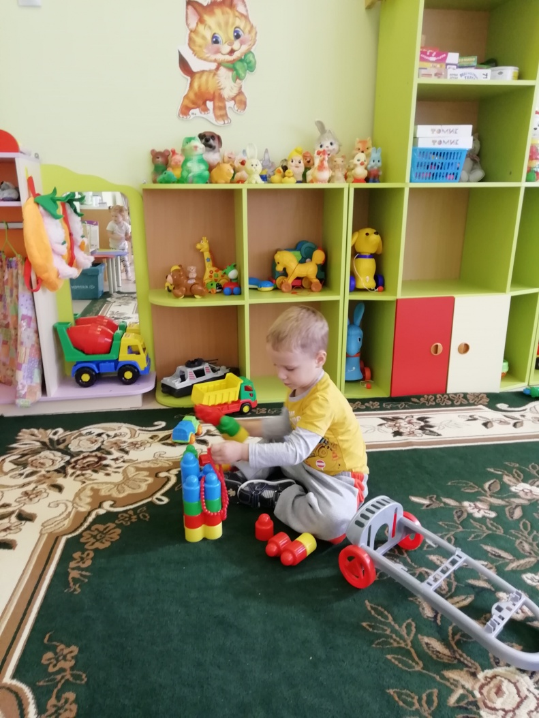

Slide 13
Как вмешаться в игру?

Slide 14
Что делать, если вы устали от шума, который поднимает малыш?

Slide 15
Если ребенок любит играть вещами взрослого?

Slide 16
«Имея доступ в сказочный дворец, имя которому -детство, я всегда считал необходимым стать в какой-то мере ребенком»:
В.А.Сухомлинский.

Slide 17
Благодарю за внимание!

